Slide 1
｢夜空に探すもの｣ から
｢夜空に創るもの｣ へ。
星座は､
Constellations -
It is no longer to be sought in the starry sky.
It is now to be created in the starry sky.

Slide 2
STAR-
LINER
星々を繋いで、星座を創る。
Connect Stars in the Sky. Build Your Constellations.

Slide 3
選んだミッション
Selected Mission

Slide 4






Exosky!

Slide 5
ページ概要
Page Summary

Slide 6



NASAの観測した太陽系外天体データから
特定の太陽系外の天体から見える天球を視覚化
天球に見られる星々をユーザーがつなぎ、
みずからの手で星座を創り出す
創った星座でインターネット上で交流できる
インタラクティブな交流プラットフォームも実現

Slide 7
今後の展望
Vision For Future

Slide 8
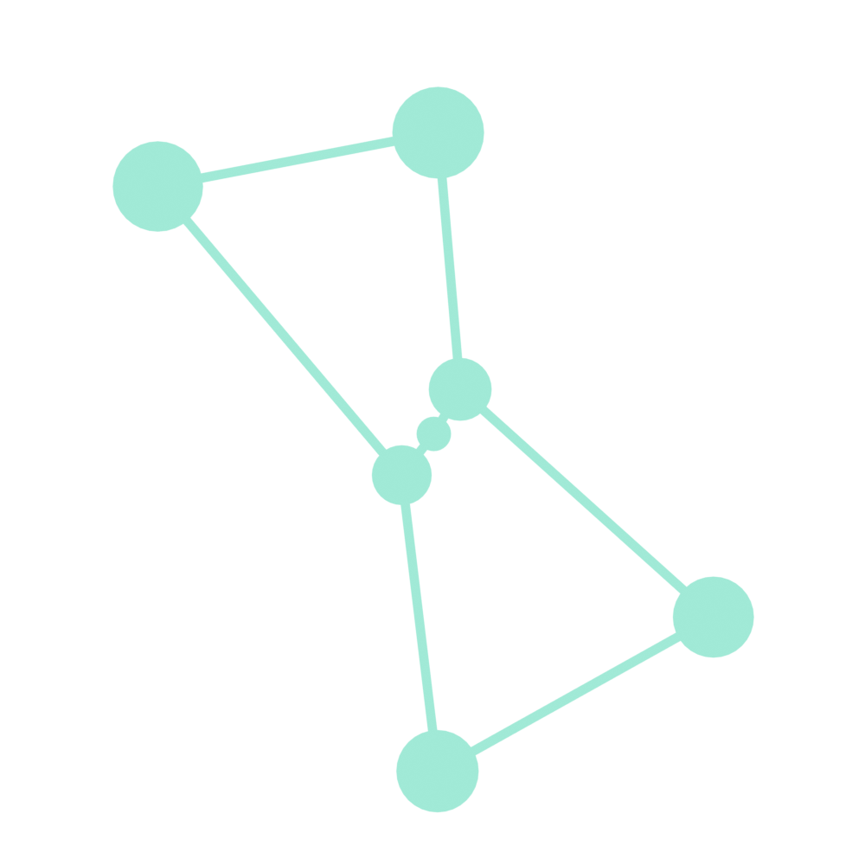


地球から見た全天88星座を別の惑星の視点からでも確認できるようにする
過去に消滅してしまった星座を復元してサイト上に表示する
ユーザーの作った星座のコンテストを開催し、宇宙教育を活性化させる

